Slide 1



¿SE ESTA
QUEDANDO
EL MUNDO
SIN CAFÉ?
JOSE LUIS

Slide 2
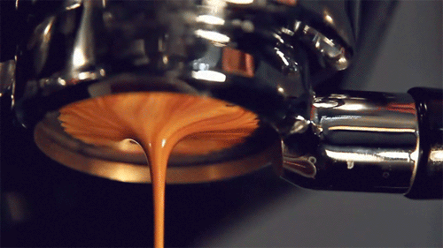

Slide 3


Slide 4
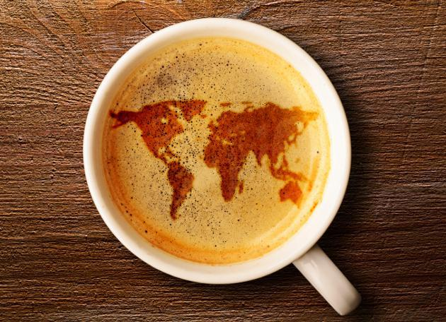

Slide 5
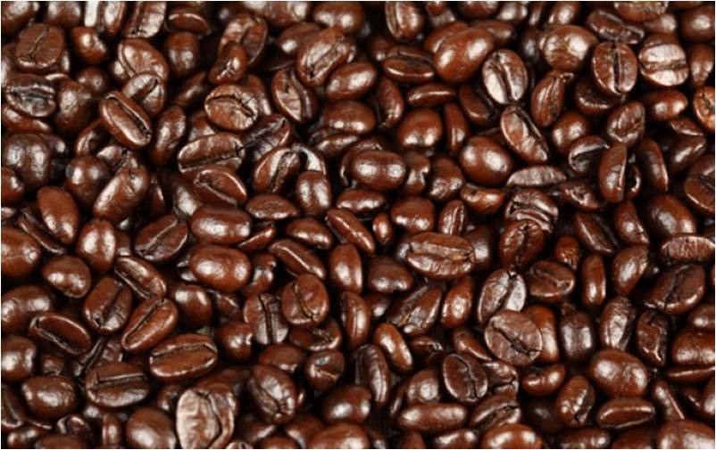
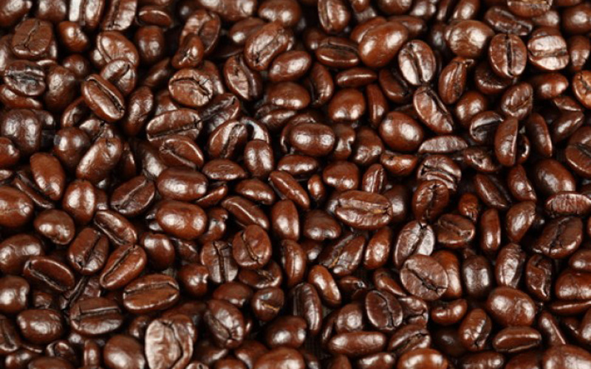

Imagina comenzar tu día muy temprano en la mañana sin la ayuda de tu fiel compañera, esa que
te permite funcionar por más que tengas sueño.
Disfruta bien cada taza de café, pues, según los expertos, comenzará a escasear a nivel mundial producto de una fuerte disminución en su producción y el aumento de la demanda, lo que incidirá tanto en su disponibilidad como en su precio. Veamos de qué va el asunto.

Slide 6


Slide 7
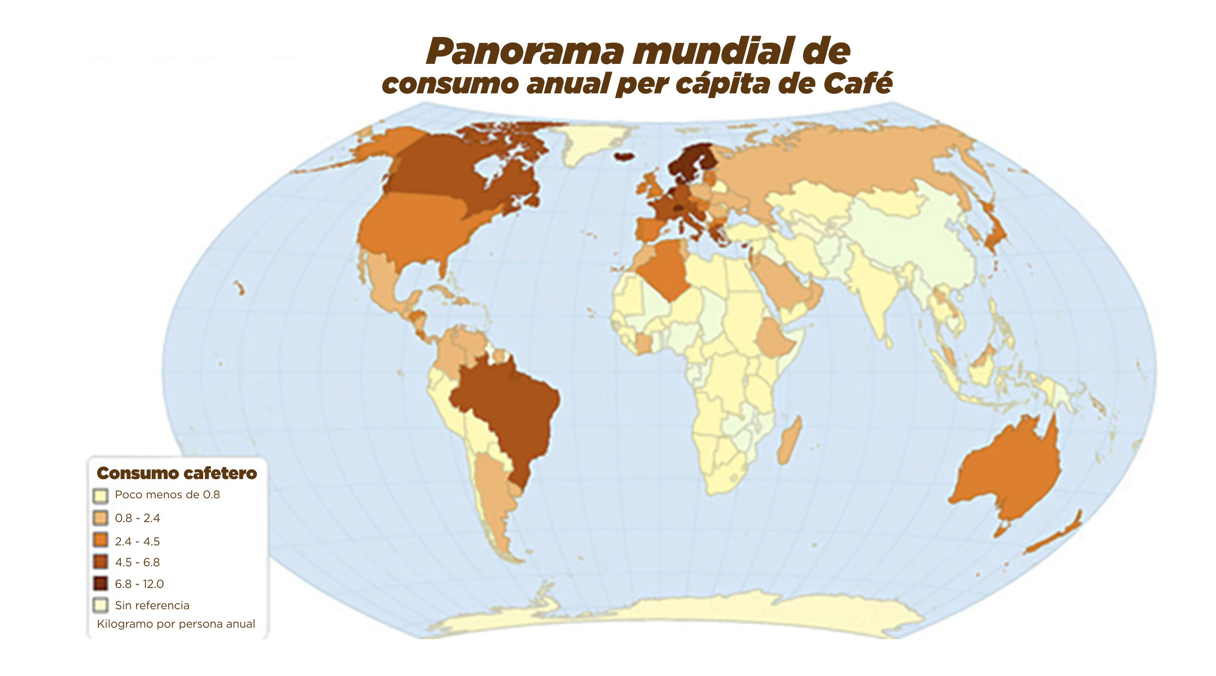

Slide 8
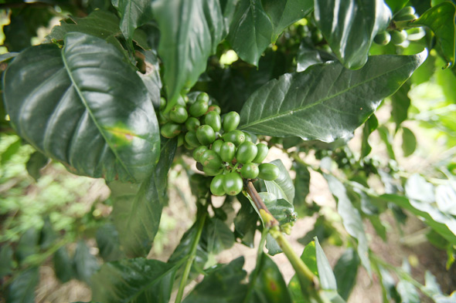

Slide 9
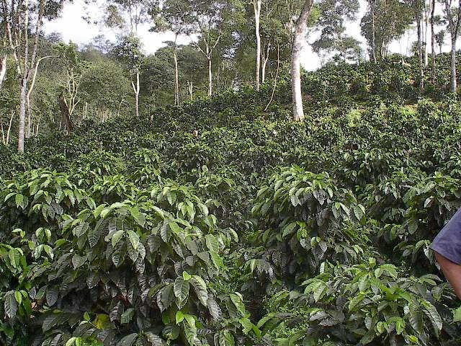

Slide 10
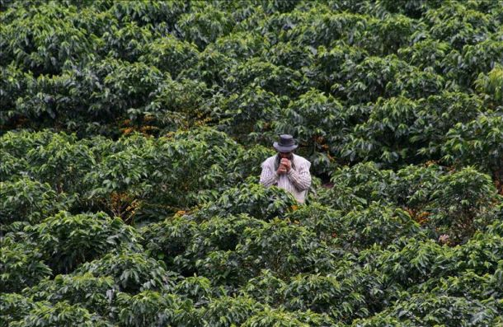

Slide 11

El año 2015 no fue muy estable en términos climáticos y varios países tuvieron eventos extremos, siendo Brasil uno de ellos. El país de la samba no es solo el mayor productor de futbolistas sino que también de granos de café.
Brasil produce un tercio del café a nivel mundial y en 2015 la cosecha fue de solo 45 millones de sacos, bastante menos que los 50 que suele producir anualmente y la culpa la tienen las fuertes inundaciones que afectaron a esta nación.
Pero la menor producción en Brasil no es la única amenaza a la disponibilidad de café, ya que aumentó fuertemente la demanda desde países como China e India, dos gigantes en los que el café está alcanzando al té en popularidad, eso si no todo es negativo.
Si bien Brasil bajó fuertemente su producción, otros países como Indonesia, Honduras y Vietnam subieron la suya lo que si bien podría compensar en parte la perdida de los 5 millones de sacos por parte de Brasil, no es una solución a largo plazo.

Slide 12
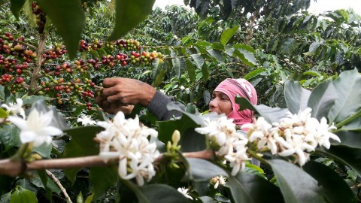

Slide 13
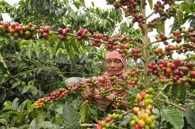

Slide 14
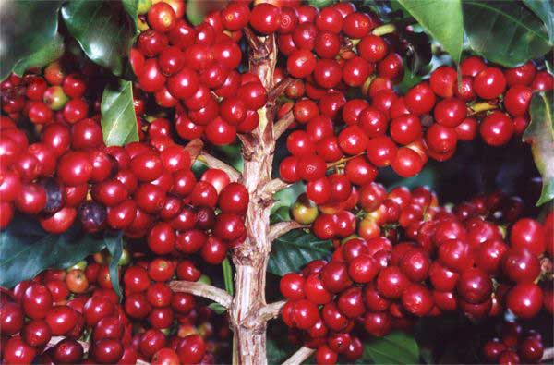

Slide 15
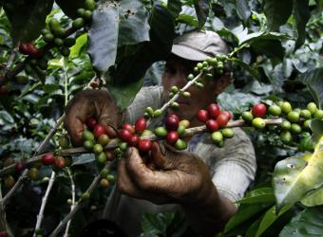

Slide 16

Las inundaciones que afectaron a Brasil no son la única razón para la escasez de café en el mundo, ya que parte importante de la culpa también está en el consumo cada vez más alto de estos granos milagrosos para cuando tienes sueño.
Por más que Brasil se recupere y la buena producción se mantenga en otros países no va a ser posible tener suficiente oferta para la gran demanda de café, especialmente los granos más refinados y que por supuesto les traen más dinero a los productores.

Slide 17
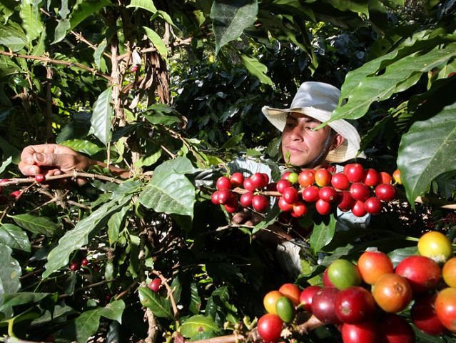

Slide 18
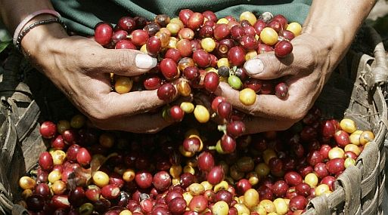

Slide 19
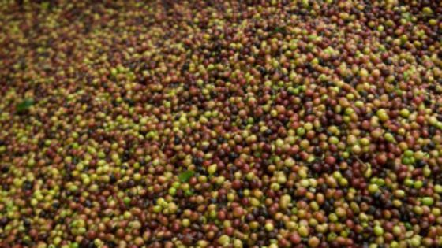

Slide 20
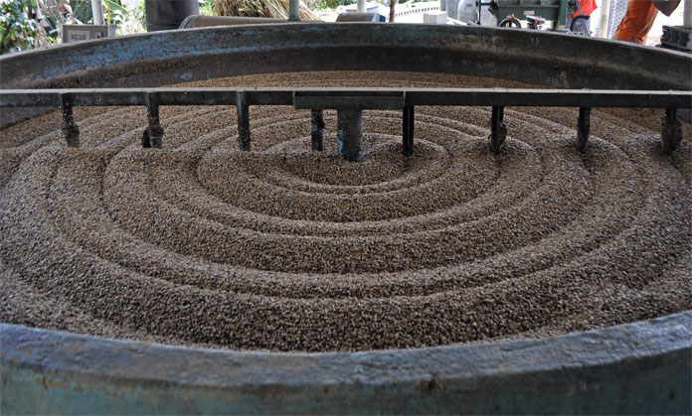

Slide 21
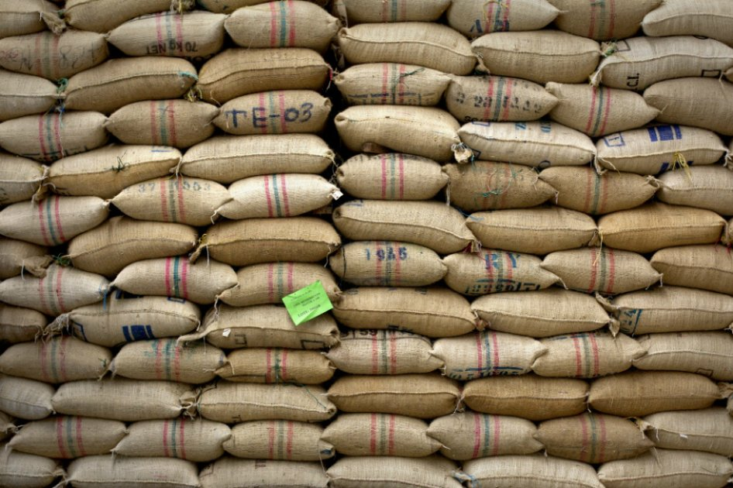

Slide 22



Slide 23
Si bien no deberíamos ver mayores problemas en 2016, en los siguientes años el café irá aumentando de precio y esas tres tazas que tomabas al día ya no van a ser pagables por un bolsillo común. Una preocupación fuerte de los expertos es que el cambio climático siga afectando a los cultivos tal como ocurrió con el café en Brasil y que podría expandirse no solo a otros países, sino que también a diferentes variedades de alimentos provenientes de la agricultura.
Disfruta bien cada café que te tomes, probablemente, en un par de años más sea un lujo disfrutar de granos de alto nivel y debamos contentarnos con ese café de mala calidad, pero que si estará al alcance de los bolsillos para el dolor de nuestro paladar e infinita necesidad de cafeína.

Slide 24
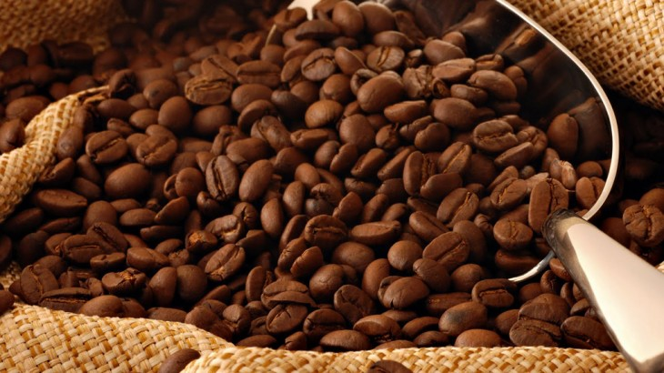

Slide 25
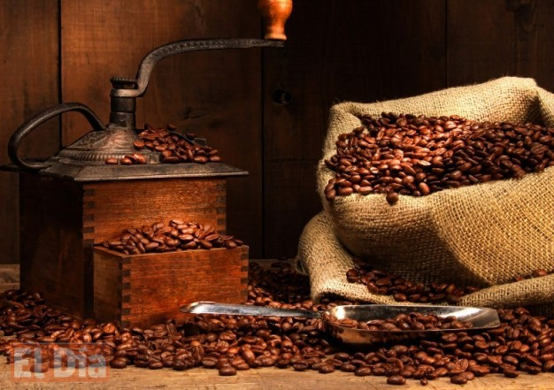

Slide 26
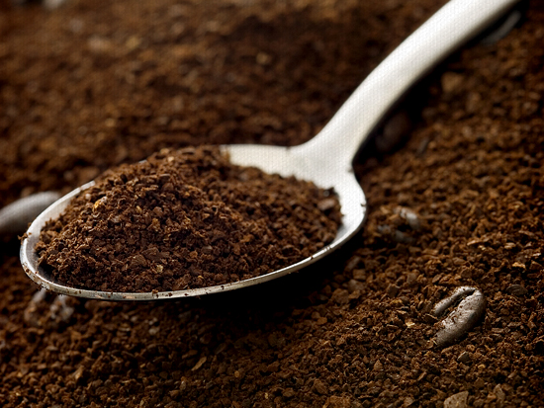

Slide 27
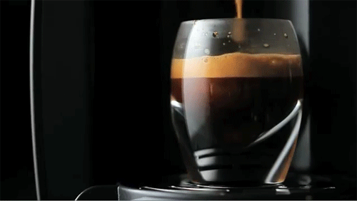

Slide 28
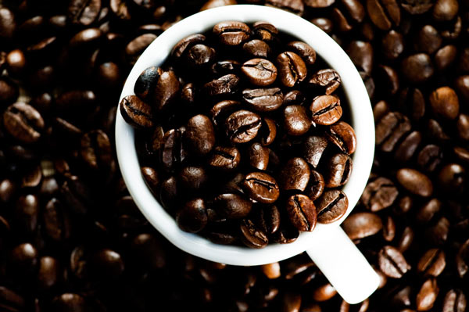

Slide 29
Si se suman la amenaza del cambio climático y los bajos precios que disuaden a los cafeteros de aumentar la producción, se tendrá un posible problema.
En el Foro Mundial del grano que se realiza en Milán, se dice que el déficit de producción será de 3,5 millones de sacos en la temporada 2015-16.

Slide 30
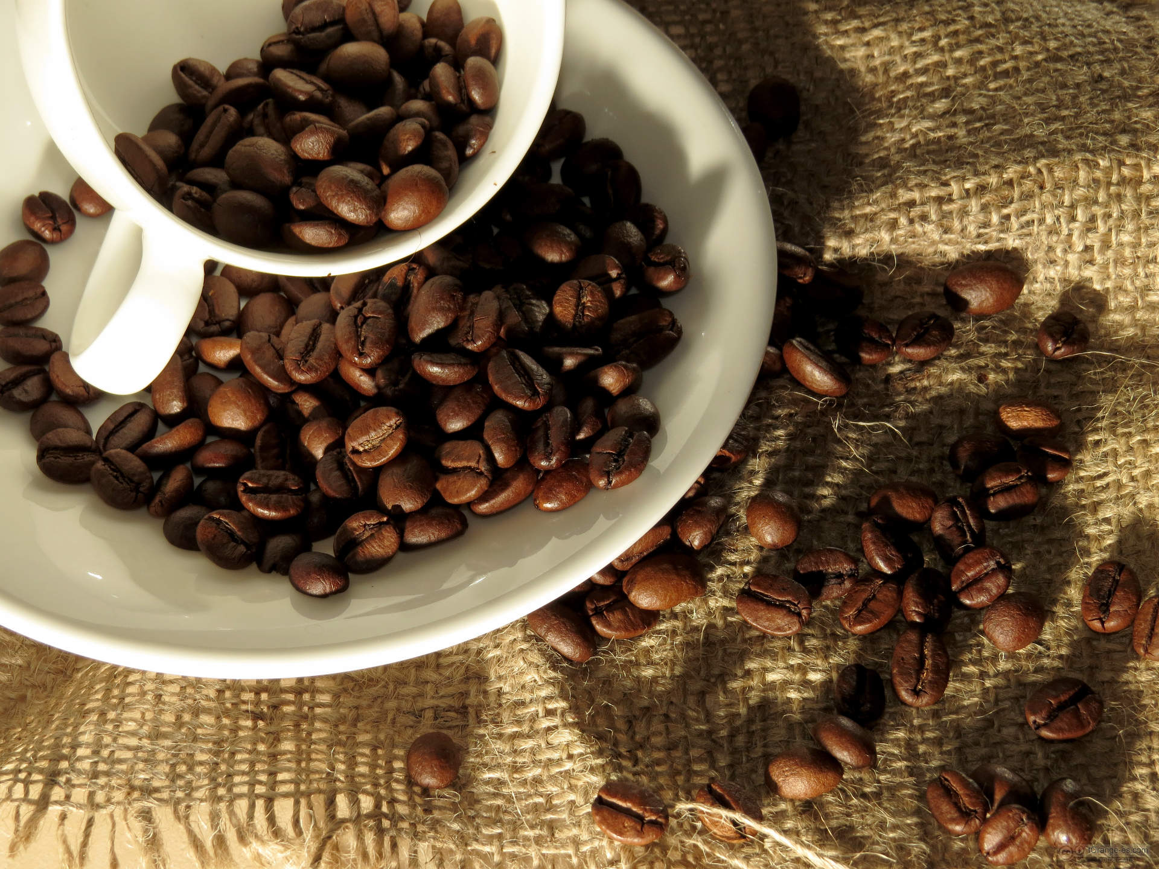

Slide 31


Slide 32


Slide 33
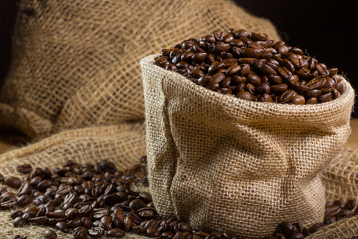

Slide 34


Slide 35
Los bebedores de café del mundo necesitan otro Brasil, el primer productor y exportador mundial de los granos, para poder evitar la escasez.
El aumento del consumo, en especial en los mercados emergentes, significa que la producción mundial tendrá que crecer otros 40 millones a 50 millones de sacos de café en la próxima década, dijo Andrea Illy, presidente y máximo responsable ejecutivo de Illycafè SpA, empresa de tostado de café con sede en Trieste, Italia.
Eso es más que toda la cosecha de Brasil.
Si se suman la amenaza del cambio climático y los bajos precios que disuaden a los cafeteros de aumentar la producción, se tendrá un posible problema.
Es lo que los productores, los funcionarios de gobierno y los representantes de la industria están tratando de resolver esta semana en el Foro Mundial del Café de Milán.

Slide 36


Slide 37


Slide 38


Slide 39


Slide 41
“Tarde o temprano, en meses o en años, tendremos que tomar una decisión audaz sobre lo que se debe hacer”, declaró Illy en una entrevista que tuvo lugar el miércoles. “No sabemos de dónde vendrá ese café”.
El mundo se encamina a un déficit de producción de café de 3,5 millones de sacos en la temporada 2015-16 que comienza el jueves, dijo en agosto Volcafe, comerciante de Winterthur, Suiza.
Esto sigue a un faltante mundial de 6,4 millones de sacos el año anterior.
La última cosecha de Brasil se vio afectada por las consecuencias de la grave sequía de 2014 que hizo subir los futuros del arábica en Nueva York alrededor de un 50 por ciento ese año.
Desde comienzos de 2015, los precios retrocedieron 27 por ciento en tanto la moneda brasileña se desplomó frente al dólar, aumentando el atractivo de las exportaciones del país sudamericano.

Slide 42
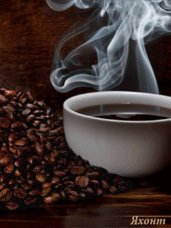

Slide 43


Slide 44


Slide 45


Slide 46


Slide 47
AUMENTO DEL CONSUMO
El consumo mundial de café aumentará un tercio, a 200 millones de sacos, en 2030, según Michael R. Neumann, presidente del consejo administrativo de Hanns R. Neumann Stiftung, fundación asociada al comerciante de Hamburgo Neumann Kaffee Gruppe.
La producción, que este año estará en 144 millones de sacos, podría aumentar y satisfacer el consumo para que el mercado esté equilibrado en 2030, siempre que los pequeños productores puedan mejorar la productividad para entonces, apuntó en un discurso pronunciado el miércoles en Milán.
El cambio climático amenaza a un cuarto de la producción brasileña, y los productores de Nicaragua, El Salvador y México se enfrentan a la posibilidad de sufrir pérdidas a menos que los cafeteros se adapten, según un estudio publicado en mayo por el Centro Internacional de Agricultura Tropical.

Slide 48
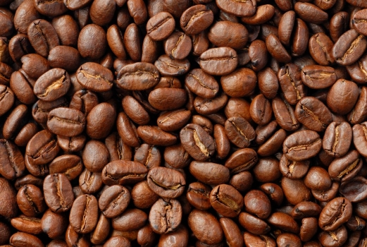


Slide 49
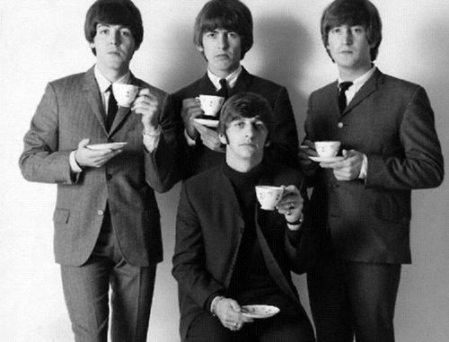

Slide 50
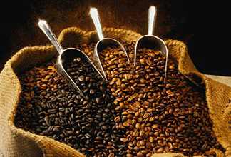

Slide 51
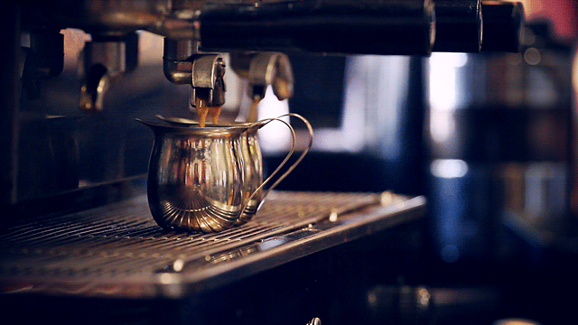

Slide 52
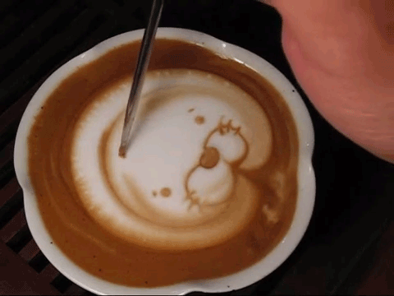

Slide 53
Las zonas de producción podrían tener que trasladarse de América Central a la región del Asia Pacífico o el este de África, donde los cultivos pueden llevarse a mayores altitudes, de acuerdo con el informe.
Los agricultores ya están realizando cambios para adaptarse al aumento de las temperaturas, dijo Jean-Marc Duvoisin, máximo responsable ejecutivo de Nespresso, empresa de Nestlé SA. La compañía se abastece de café en sectores de América Latina, Asia y África.
“Visito las plantaciones con bastante frecuencia y cada vez van más alto en las montañas”, dijo el miércoles Duvoisin en un panel. “El calentamiento tiene un impacto negativo”.

Slide 54
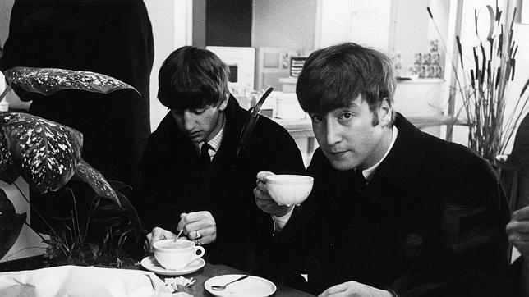

Slide 55
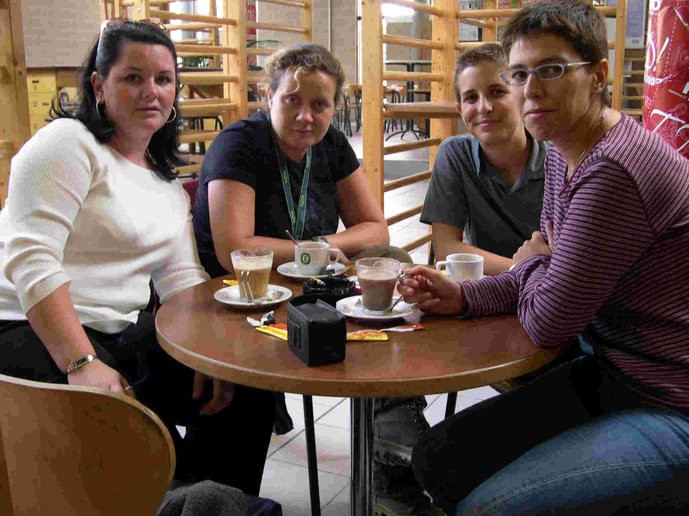

Slide 57



Slide 58


Slide 59


Slide 60

  UN FUERTE ABRAZO QUE TENGAS UN BUEN DIA
JOSE LUIS

Slide 61









¿Te ha gustado?
Puedes ver más entrando
Aquí
Además puedes recibir powerpoints en tu correo electrónico suscribiéndote aquí:
Esta presentación powerpoint ha sido creada y compartida única y exclusivamente para mispps.com

